Slide 1
Πρόγραμμα Αγωγής Υγείας Τίτλος προγράμματος: “Συνεργασία σημαίνει...”
ΕΛΛΗΝΙΚΗ ΔΗΜΟΚΡΑΤΙΑ ΥΠΟΥΡΓΕΙΟ ΠΑΙΔΕΙΑΣ,ΕΡΕΥΝΑΣ ΚΑΙ ΘΡΗΣΚΕΥΜΑΤΩΝ ΠΕΡ. Δ/ΝΣΗ Π. & Δ. ΕΚΠ/ΣΗΣ ΑΤΤΙΚΗΣ ΔΙΕΥΘΥΝΣΗ ΠΡΩΤΟΒΑΘΜΙΑΣ ΕΚΠΑΙΔΕΥΣΗΣ Β΄ ΑΘΗΝΑΣ
Σχολείο :5ο Νηπιαγωγείο Μεταμόρφωσης
Σχολικό έτος : 2023-2024

Slide 2
Στοιχεία εκπαιδευτικών
ΕΛΛΗΝΙΚΗ ΔΗΜΟΚΡΑΤΙΑ ΥΠΟΥΡΓΕΙΟ ΠΑΙΔΕΙΑΣ,ΕΡΕΥΝΑΣ ΚΑΙ ΘΡΗΣΚΕΥΜΑΤΩΝ ΠΕΡ. Δ/ΝΣΗ Π. & Δ. ΕΚΠ/ΣΗΣ ΑΤΤΙΚΗΣ ΔΙΕΥΘΥΝΣΗ ΠΡΩΤΟΒΑΘΜΙΑΣ ΕΚΠΑΙΔΕΥΣΗΣ Β΄ ΑΘΗΝΑΣ
Eυμορφοπούλου Μαρία ΠΕ60
Δημητριάδου Έλενα ΠΕ60
Δημοπούλου Ιωάννα ΠΕ 60.50
Κουντουργιώτη Δέσποινα ΠΕ60
Κούτρα Μαρία- Παναγιώτα ΠΕ60.50
Κουτσούμπα Ευσταθία ΠΕ60.50
Λάμπρου Ζωή ΠΕ60.50
Σκεπετάρη Γεωργία ΠΕ60

Slide 3
Κριτήρια επιλογής του θέματος
ΕΛΛΗΝΙΚΗ ΔΗΜΟΚΡΑΤΙΑ ΥΠΟΥΡΓΕΙΟ ΠΑΙΔΕΙΑΣ,ΕΡΕΥΝΑΣ ΚΑΙ ΘΡΗΣΚΕΥΜΑΤΩΝ ΠΕΡ. Δ/ΝΣΗ Π. & Δ. ΕΚΠ/ΣΗΣ ΑΤΤΙΚΗΣ ΔΙΕΥΘΥΝΣΗ ΠΡΩΤΟΒΑΘΜΙΑΣ ΕΚΠΑΙΔΕΥΣΗΣ Β΄ ΑΘΗΝΑΣ
τα ενδιαφέροντα των νηπίων
οι διαπροσωπικές τους σχέσεις
οι μεταξύ τους συγκρούσεις

Slide 4
Σκοπός - στόχοι
ΕΛΛΗΝΙΚΗ ΔΗΜΟΚΡΑΤΙΑ ΥΠΟΥΡΓΕΙΟ ΠΑΙΔΕΙΑΣ,ΕΡΕΥΝΑΣ ΚΑΙ ΘΡΗΣΚΕΥΜΑΤΩΝ ΠΕΡ. Δ/ΝΣΗ Π. & Δ. ΕΚΠ/ΣΗΣ ΑΤΤΙΚΗΣ ΔΙΕΥΘΥΝΣΗ ΠΡΩΤΟΒΑΘΜΙΑΣ ΕΚΠΑΙΔΕΥΣΗΣ Β΄ ΑΘΗΝΑΣ
ο σεβασμός των ορίων και του χώρου των γύρω τους
η αναζήτηση θετικών τρόπων για να αλλάξουν την αρνητική συναισθηματική διάθεση των άλλων
η ομαλή και αποτελεσματική συνεργασία

Slide 5
Σύνδεση με τα προγράμματα σπουδών
ΕΛΛΗΝΙΚΗ ΔΗΜΟΚΡΑΤΙΑ ΥΠΟΥΡΓΕΙΟ ΠΑΙΔΕΙΑΣ,ΕΡΕΥΝΑΣ ΚΑΙ ΘΡΗΣΚΕΥΜΑΤΩΝ ΠΕΡ. Δ/ΝΣΗ Π. & Δ. ΕΚΠ/ΣΗΣ ΑΤΤΙΚΗΣ ΔΙΕΥΘΥΝΣΗ ΠΡΩΤΟΒΑΘΜΙΑΣ ΕΚΠΑΙΔΕΥΣΗΣ Β΄ ΑΘΗΝΑΣ
Κάθε εκπαιδευτική δραστηριότητα συνδέθηκε άμεσα με το Πρόγραμμα Σπουδών και τα θεματικά του πεδία. Βάσει της ολιστικής προσέγγισης της μάθησης, οι δραστηριότητες,που επιλέχθηκαν, αλλά και αυτές, που προέκυψαν αυθόρμητα,ανάδειξαν και ενίσχυσαν τη διαθεματική ενοποίηση των θεματικών πεδίων. Άλλωστε, η συνεργασία είναι μια έννοια ευρύτερη, που συνδέεται με όλα τα τεκταινόμενα μιας τάξης,αλλά και αποτελεί απαραίτητη προϋπόθεση για την αποτελεσματική διεξαγωγή όλων των δράσεων.

Slide 6
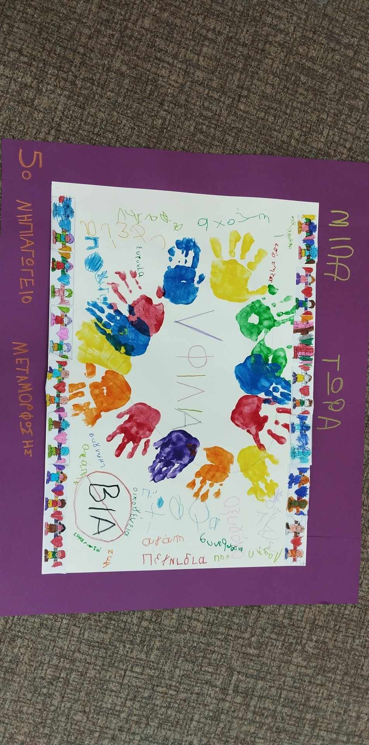
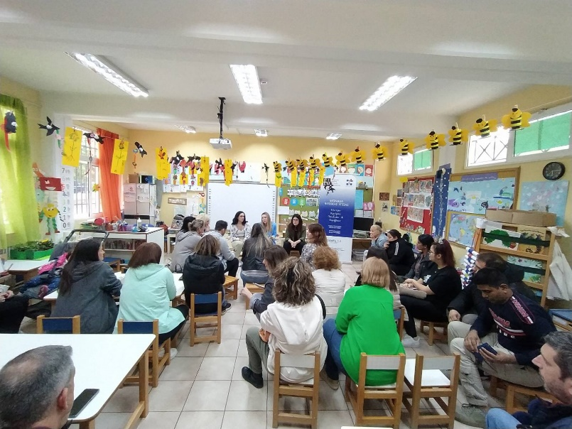
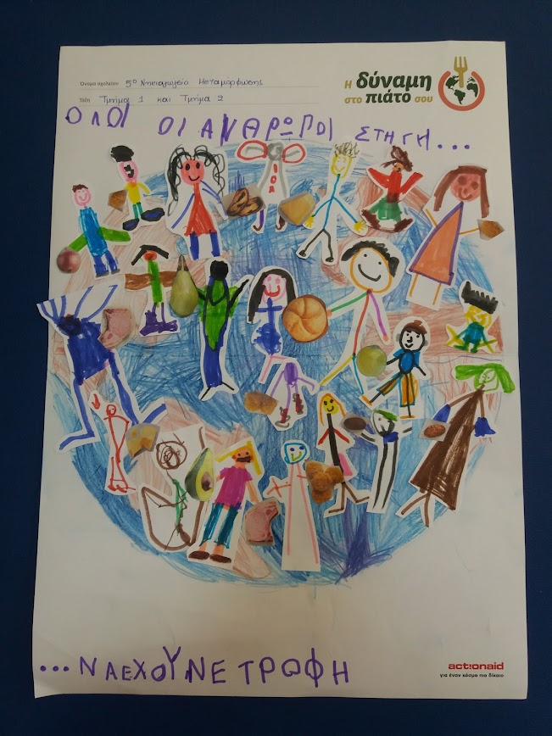
Συνεργασία με φορείς Ημερίδα με συμμετοχή γονέων , ειδική παιδαγωγό και παιδοψυχολόγους από το Κεντρο Παιδιών και Εφήβων του δήμου μας με τίτλο “Διαχείριση συγκρούσεων-διαπροσωπικές σχέσεις στο νηπιαγωγείο”. Συνεργατική συμμετοχή σε δημιουργία αφισών σε δράσεις, όπως ¨Μίλα τώρα”με το Χαμόγελο του παιδιού, “Μαθητικός διαγωνισμός αctionaid”,”European School Radio”, “Αστέρι Ευχής”make a wish.
ΕΛΛΗΝΙΚΗ ΔΗΜΟΚΡΑΤΙΑ ΥΠΟΥΡΓΕΙΟ ΠΑΙΔΕΙΑΣ,ΕΡΕΥΝΑΣ ΚΑΙ ΘΡΗΣΚΕΥΜΑΤΩΝ ΠΕΡ. Δ/ΝΣΗ Π. & Δ. ΕΚΠ/ΣΗΣ ΑΤΤΙΚΗΣ ΔΙΕΥΘΥΝΣΗ ΠΡΩΤΟΒΑΘΜΙΑΣ ΕΚΠΑΙΔΕΥΣΗΣ Β΄ ΑΘΗΝΑΣ

Slide 7
Δραστηριότητες και Δράσεις (περιγραφή)
ΕΛΛΗΝΙΚΗ ΔΗΜΟΚΡΑΤΙΑ ΥΠΟΥΡΓΕΙΟ ΠΑΙΔΕΙΑΣ,ΕΡΕΥΝΑΣ ΚΑΙ ΘΡΗΣΚΕΥΜΑΤΩΝ ΠΕΡ. Δ/ΝΣΗ Π. & Δ. ΕΚΠ/ΣΗΣ ΑΤΤΙΚΗΣ ΔΙΕΥΘΥΝΣΗ ΠΡΩΤΟΒΑΘΜΙΑΣ ΕΚΠΑΙΔΕΥΣΗΣ Β΄ ΑΘΗΝΑΣ
Καθ’ολη τη διάρκεια της σχολικής χρονιάς πραγματοποιήθηκαν δράσεις σε όλες τις θεματικές, που αφορούσαν τις συνεργατικές σχέσεις των νηπίων.
Καθιερώθηκε η ημέρα Τετάρτη ως ημέρα συνεργασίας, όπου τα παιδιά δούλευαν σε ζευγάρια και περνούσαν μαζί την ελεύθερη ώρα τους και το διάλειμμα.
Όλες οι δράσεις βασίζονταν στην ομαδοσυνεργατική και διεξάγονταν άλλοτε σε ζευγάρια άλλοτε σε ομάδες των 4-5 ατόμων, που χωρίζονταν άλλοτε βάσει τραπεζιών άλλοτε επι τόπου με κάποιο λάχνισμα.

Slide 8
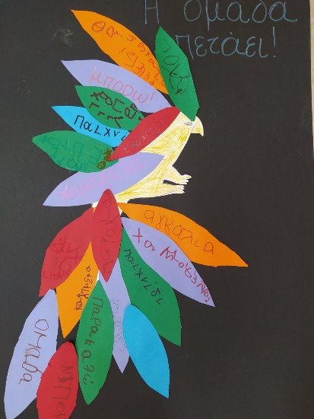
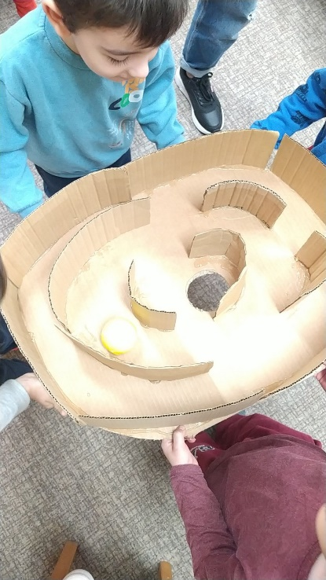
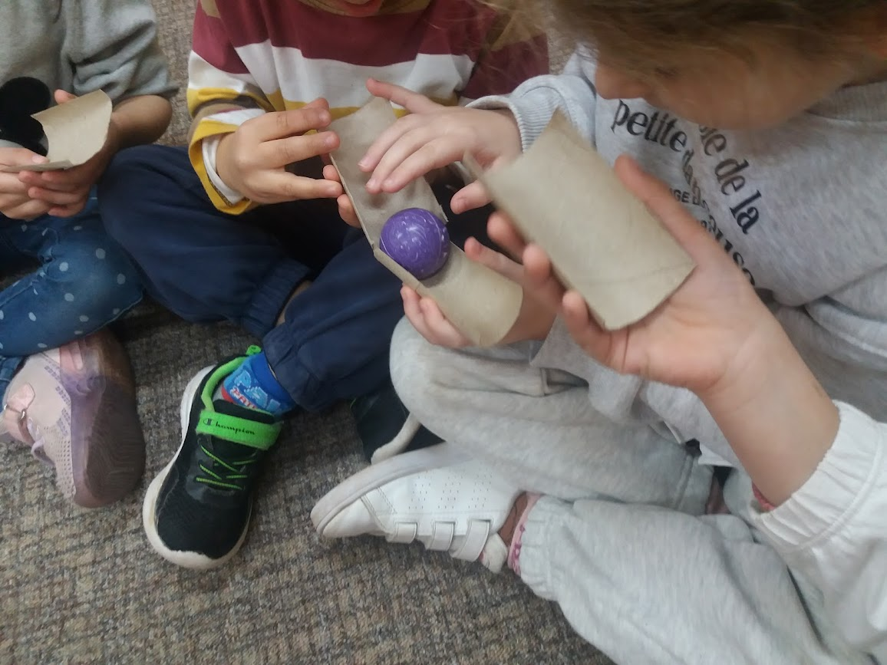
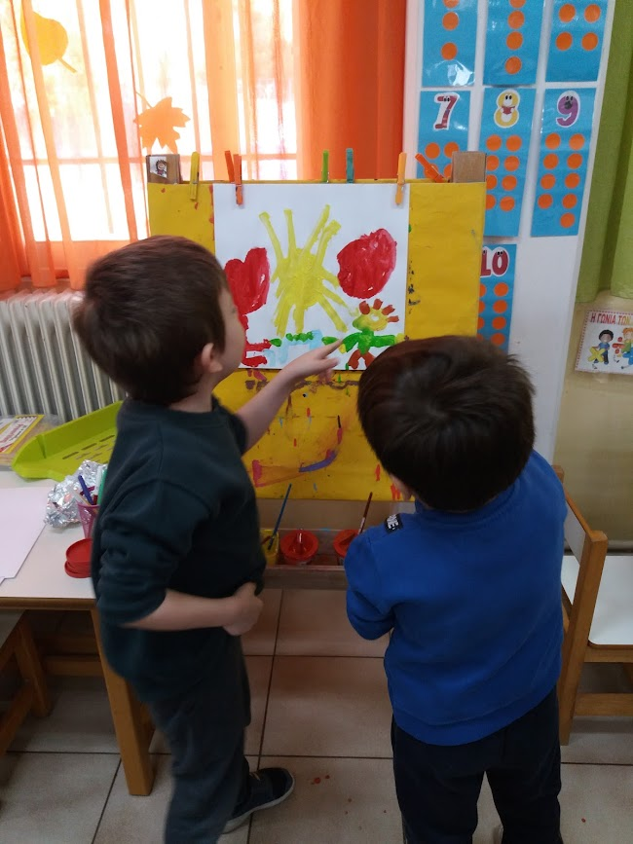
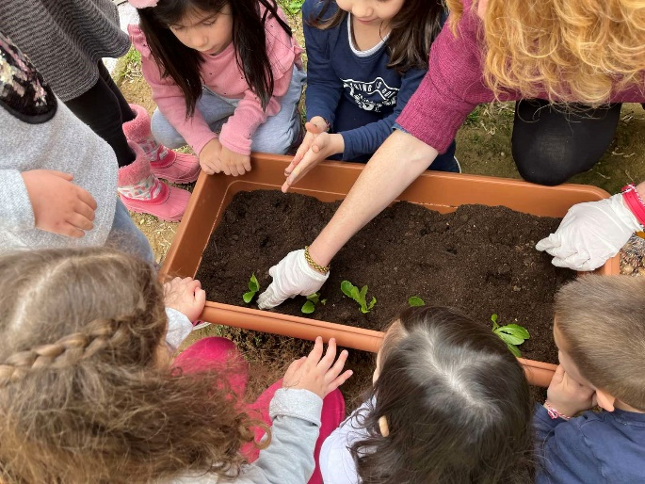
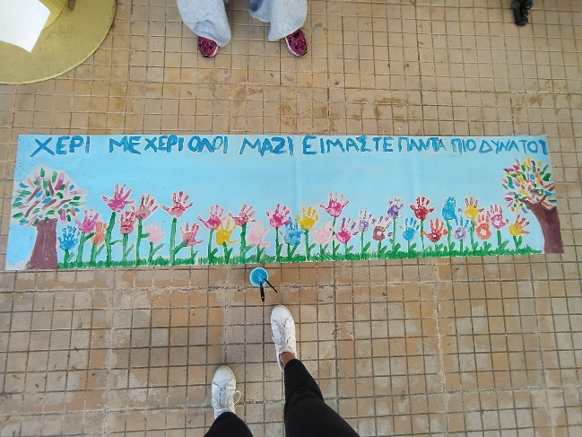
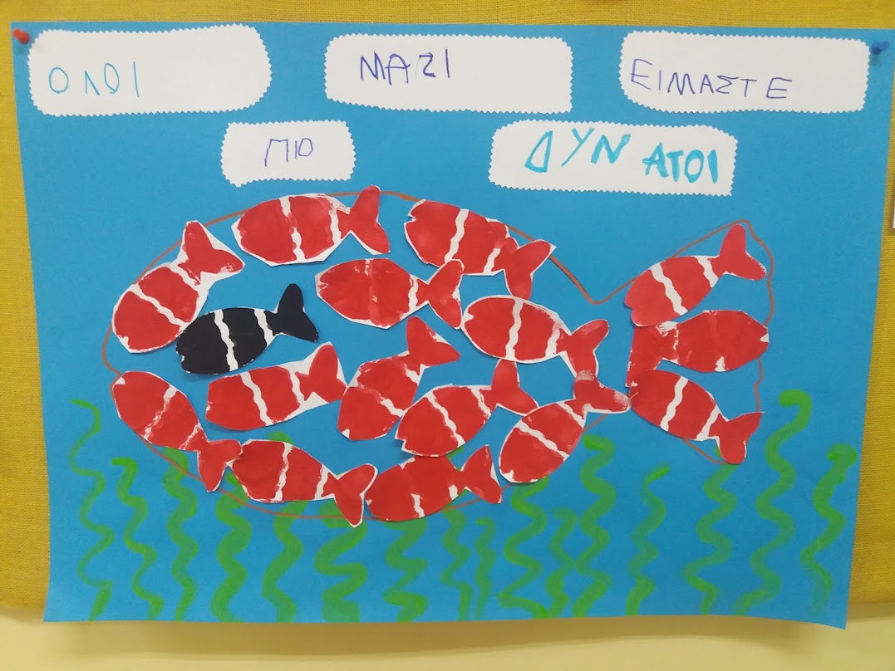
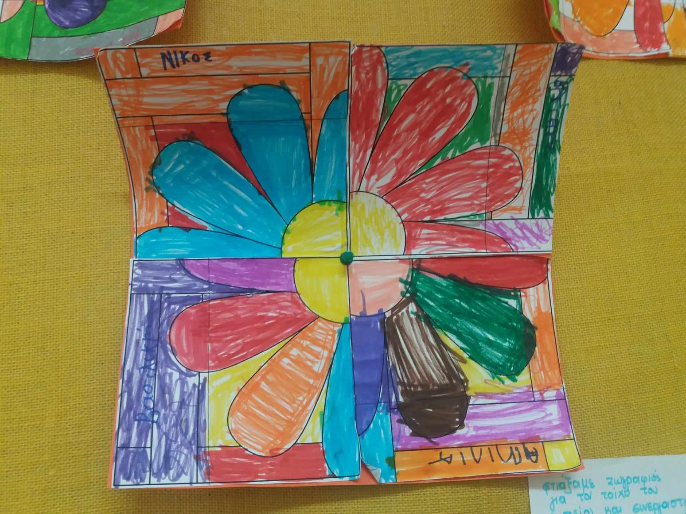
Δραστηριότητες και Δράσεις
ΕΛΛΗΝΙΚΗ ΔΗΜΟΚΡΑΤΙΑ ΥΠΟΥΡΓΕΙΟ ΠΑΙΔΕΙΑΣ,ΕΡΕΥΝΑΣ ΚΑΙ ΘΡΗΣΚΕΥΜΑΤΩΝ ΠΕΡ. Δ/ΝΣΗ Π. & Δ. ΕΚΠ/ΣΗΣ ΑΤΤΙΚΗΣ ΔΙΕΥΘΥΝΣΗ ΠΡΩΤΟΒΑΘΜΙΑΣ ΕΚΠΑΙΔΕΥΣΗΣ Β΄ ΑΘΗΝΑΣ

Slide 9
Επισκέψεις
ΕΛΛΗΝΙΚΗ ΔΗΜΟΚΡΑΤΙΑ ΥΠΟΥΡΓΕΙΟ ΠΑΙΔΕΙΑΣ,ΕΡΕΥΝΑΣ ΚΑΙ ΘΡΗΣΚΕΥΜΑΤΩΝ ΠΕΡ. Δ/ΝΣΗ Π. & Δ. ΕΚΠ/ΣΗΣ ΑΤΤΙΚΗΣ ΔΙΕΥΘΥΝΣΗ ΠΡΩΤΟΒΑΘΜΙΑΣ ΕΚΠΑΙΔΕΥΣΗΣ Β΄ ΑΘΗΝΑΣ
‘’Ο Μεταξούλης’’, από την ομάδα Animagnet. Μια θεατρική παράσταση που μιλάει για το bullying, την αξία της φιλίας,της συνεργασίας και της μοναδικότητας του καθενός.
“Το μαγικό πινέλο της Νουρ” στο Τρένο στο Ρουφ. Ένα κορίτσι, η Νουρ,δραπετεύει από τη χώρα της που έχει πόλεμο, τρυπώνει σε ένα τρένο μόνη της, με την ελπίδα να οδηγηθεί σε ένα μέρος όπου θα μπορεί να ζήσει ελεύθερη.Μέσα από αυτό το θεατρικό ταξίδι τα παιδιά ανακαλύπτουν πως η φαντασία τούς δίνει τα απαραίτητα εφόδια να αναζητήσουν τα όνειρά τους, μαθαίνουν να βρίσκουν λύση εκεί που μοιάζει να υπάρχει αδιέξοδο κι όταν καλούνται να ξεπεράσουν τους φόβους τους, τότε όλοι μαζί ενωμένοι ανακαλύπτουν τη χαρά της συνεργασίας και τη μεγάλη αξία της φιλίας.

Slide 10
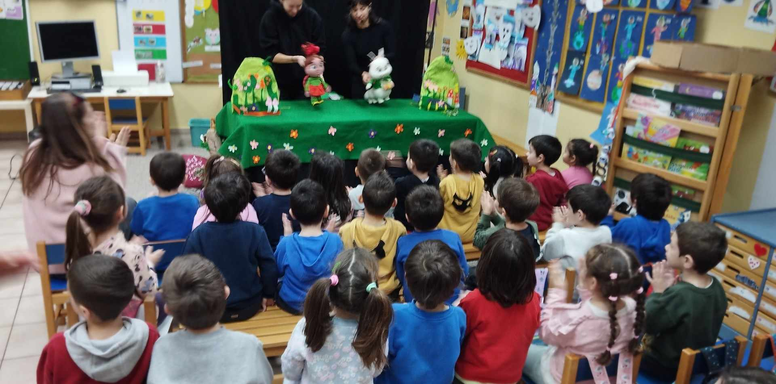
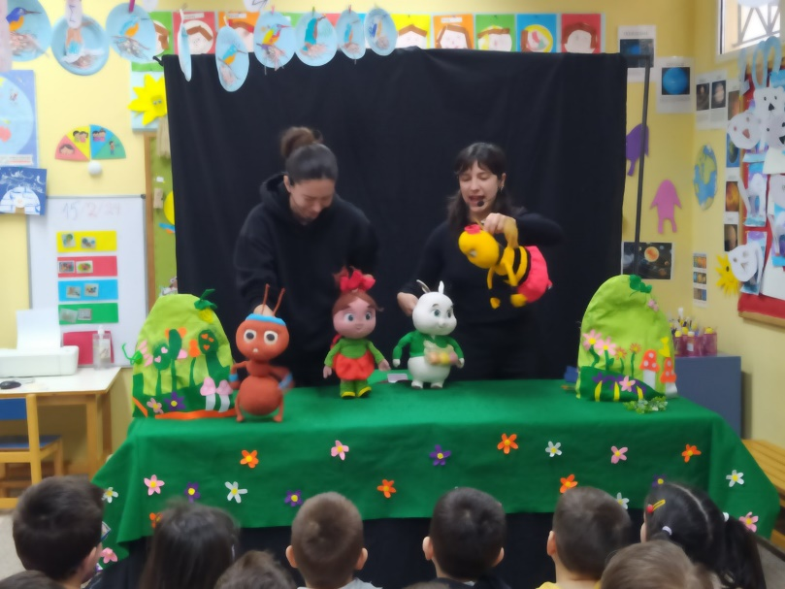
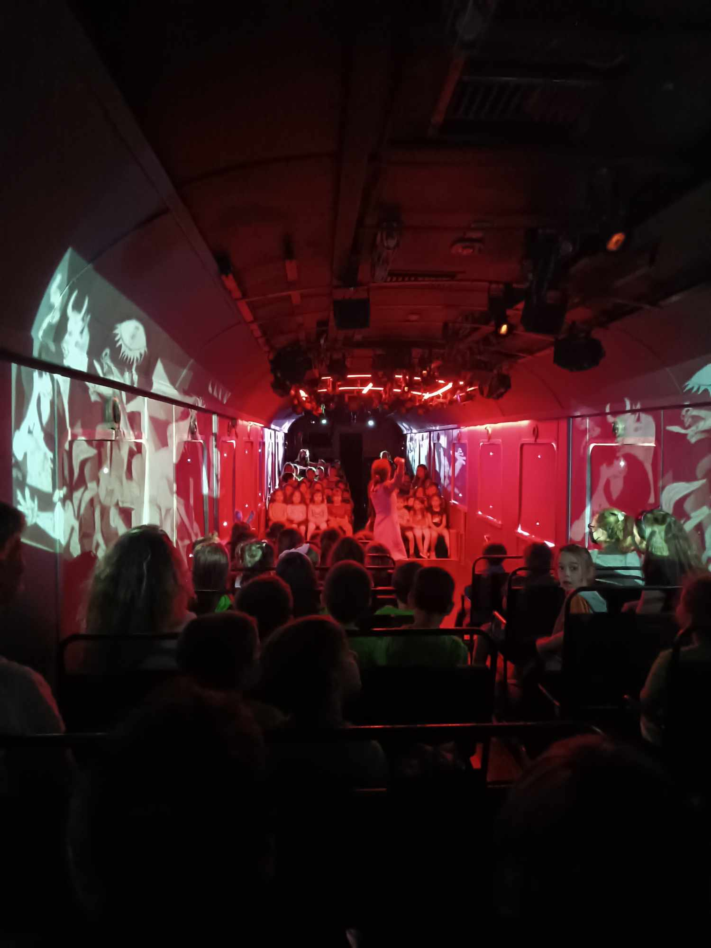
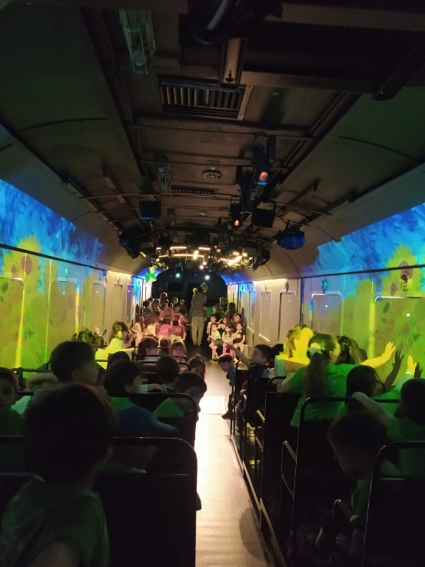
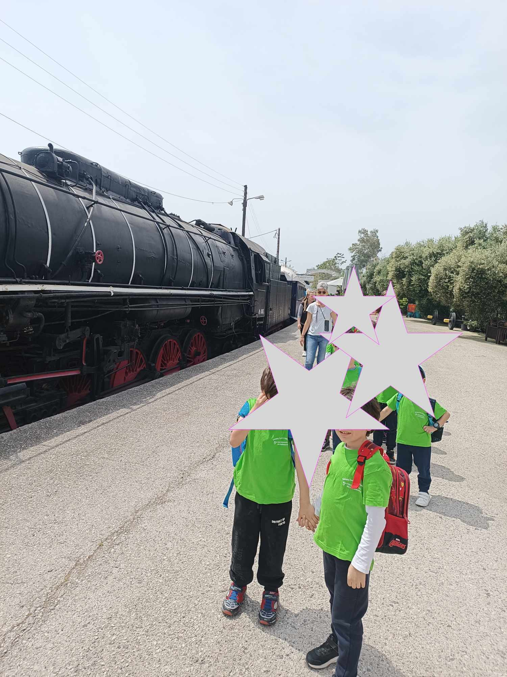
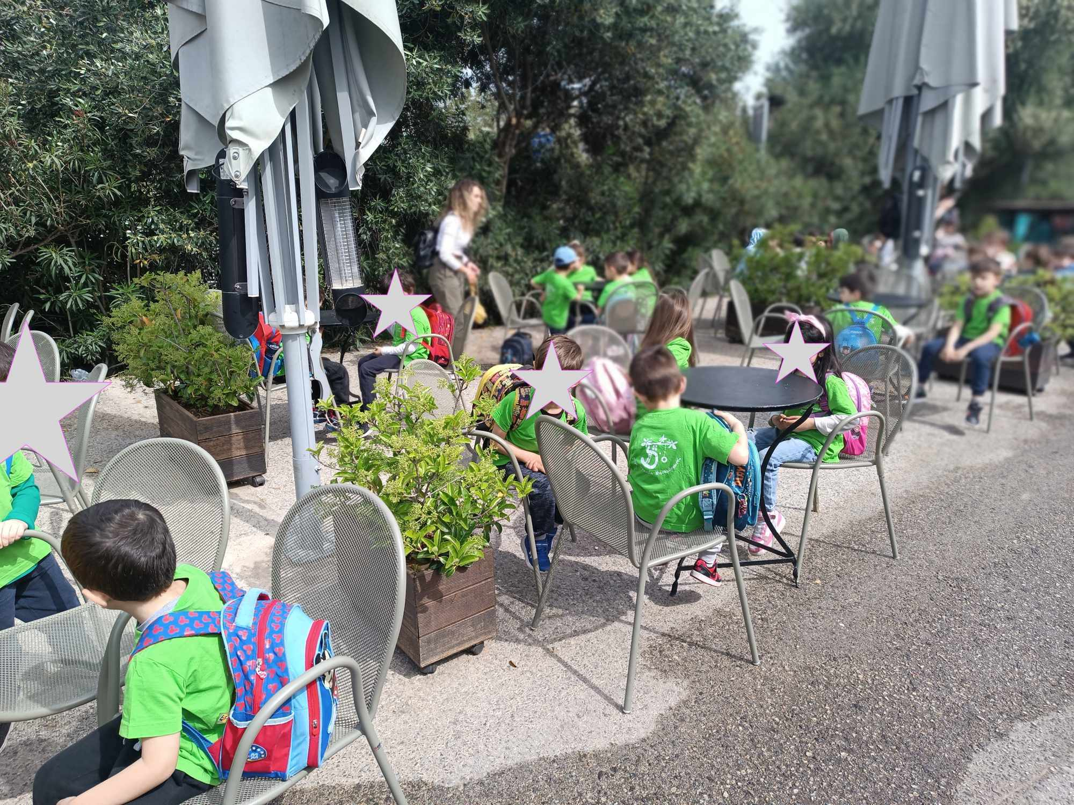
Επισκέψεις
ΕΛΛΗΝΙΚΗ ΔΗΜΟΚΡΑΤΙΑ ΥΠΟΥΡΓΕΙΟ ΠΑΙΔΕΙΑΣ,ΕΡΕΥΝΑΣ ΚΑΙ ΘΡΗΣΚΕΥΜΑΤΩΝ ΠΕΡ. Δ/ΝΣΗ Π. & Δ. ΕΚΠ/ΣΗΣ ΑΤΤΙΚΗΣ ΔΙΕΥΘΥΝΣΗ ΠΡΩΤΟΒΑΘΜΙΑΣ ΕΚΠΑΙΔΕΥΣΗΣ Β΄ ΑΘΗΝΑΣ

Slide 11
Διάχυση αποτελεσμάτων
ΕΛΛΗΝΙΚΗ ΔΗΜΟΚΡΑΤΙΑ ΥΠΟΥΡΓΕΙΟ ΠΑΙΔΕΙΑΣ,ΕΡΕΥΝΑΣ ΚΑΙ ΘΡΗΣΚΕΥΜΑΤΩΝ ΠΕΡ. Δ/ΝΣΗ Π. & Δ. ΕΚΠ/ΣΗΣ ΑΤΤΙΚΗΣ ΔΙΕΥΘΥΝΣΗ ΠΡΩΤΟΒΑΘΜΙΑΣ ΕΚΠΑΙΔΕΥΣΗΣ Β΄ ΑΘΗΝΑΣ
Μέσα από το blog του σχολείου 5ο ΝΗΠΙΑΓΩΓΕΙΟ ΜΕΤΑΜΟΡΦΩΣΗΣ γίνεται η διάχυση των αποτελεσμάτων όλων των δράσεων του νηπιαγωγείου.
Μέσα από κάθε κάλεσμα στο νηπιαγωγείο (χριστουγεννιάτικη γιορτή,καλοκαιρινή γιορτή,κλπ) φαίνεται η ομαλή συνεργασία όλων των εμπλεκομένων στην εκπαιδευτική διαδικασία.

Slide 12
Αξιολόγηση αποτελεσμάτων (το πριν και το μετά, τι άλλαξε …)
ΕΛΛΗΝΙΚΗ ΔΗΜΟΚΡΑΤΙΑ ΥΠΟΥΡΓΕΙΟ ΠΑΙΔΕΙΑΣ,ΕΡΕΥΝΑΣ ΚΑΙ ΘΡΗΣΚΕΥΜΑΤΩΝ ΠΕΡ. Δ/ΝΣΗ Π. & Δ. ΕΚΠ/ΣΗΣ ΑΤΤΙΚΗΣ ΔΙΕΥΘΥΝΣΗ ΠΡΩΤΟΒΑΘΜΙΑΣ ΕΚΠΑΙΔΕΥΣΗΣ Β΄ ΑΘΗΝΑΣ
Τα παιδιά διαχειρίζονται καλύτερα τις συγκρούσεις, αξιολογώντας την περίπτωση κάθε φορά.
Αυτορρυθμίζουν τη συμπεριφορά τους.
Αποδέχονται τον άλλον ως συνεργάτη και φίλο.
Διαχειρίζονται το συναίσθημα εξωτερικεύοντας το θετικά ή αρνητικά.
Έμαθαν να λένε STOP και ΟΧΙ όταν νιώθουν να απειλούνται.

